Slide 1
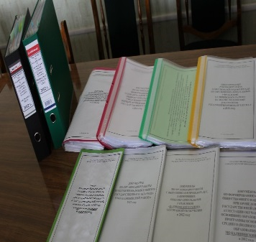
2021
Документы
Систематизация документов:
по годам;
по уровням (федеральные, региональные, муниципальные и школьные);
по направлениям деятельности (ИРР, Итоговое собеседование, обучающиеся в ОВЗ, дети-инвалиды, инвалиды и пр.)
Систематизировать документы (материалы) в папке необходимо снизу-вверх, строго по датам – новые документы должны быть сверху.
В верхнем файле каждой папки должен быть титульный лист
МОНиМП КК
Муниципальные документы разрабатываются в соответствии с требованиями региональных документов, школьные документы – в соответствии с требованиями муниципальных документов
В папках должны быть только действующие документы
ОО
Документы (материалы) на бумажных носителях должны быть, а в электронном виде могут быть

Slide 2
2021
Федеральные документы
Порядок проведения государственной итоговой аттестации по образовательным программам основного общего образования, утвержденный приказом Минпросвещения России и Рособрнадзора от 07.11.2018 г
№ 189/1513
Приказ Минобрнауки РФ Об утверждении единого расписания и продолжительности проведения основного государственного экзамена по каждому учебному предмету, перечня средств обучения и воспитания, используемых при его проведении
Постановление Правительства РФ от 31.08.2013 № 755«О федеральной информационной системе обеспечения проведения ГИА обучающихся, освоивших основные образовательные программы основного общего и среднего общего образования и приема граждан в образовательные организации для получения среднего профессионального образования»
Методические рекомендации по подготовке и проведению ГИА-9
(Приложение к письму Рособрнадзора)

Slide 3
2021
Федеральные документы
Постановление Правительства РФ от 31.08.2013 № 755«О федеральной информационной системе обеспечения проведения ГИА обучающихся, освоивших основные образовательные программы основного общего и среднего общего образования и приема граждан в образовательные организации для получения среднего профессионального образования»
п. 7. Правил ФИС и РИС
за внесение сведений
в ФИС и РИС и обработку
содержащейся в них информации;
за обеспечение мер по защите
информации, содержащейся в
ФИС и РИС
Руководитель ОИВ
назначает лиц,
ответственных
(операторов):
Руководители МОУО
Руководители ОО
назначают лиц,
ответственных
(поставщиков):
за внесение сведений в РИС;
за предоставление сведений
оператору РИС

Slide 4
2021
Федеральные документы
Порядок проведения ГИА-9, утвержденный приказом Минпросвещения России и Рособрнадзора от 07.11.2018 г № 189/1513
п.1. Порядок определяет формы проведения ГИА, участников, требования к использованию средств обучения и воспитания, средств связи при проведении ГИА, требования к лицам, привлекаемым к проведению ГИА, порядок проверки экзаменационных работ, порядок подачи и рассмотрения апелляций, изменения и (или) аннулирования результатов ГИА.
п.6. Формы ГИА-9: ОГЭ и ГВЭ
п.7. Необходимо сдать 4 экзамена; участники с ОВЗ, дети-инвалиды, инвалиды могут выбрать только 2 обязательных экзамена
п.11. Допуск к ГИА: 1)все годовые отметки не ниже «3»
2) «зачет» за итоговое собеседование по русскому языку
п.12. Заявление на ГИА необходимо подать до 1 марта в «своей» ОО (Заявления регистрируются в каждой ОО в соответствующем журнале
п.14 и п. 15. Изменения перечня указанных в заявлениях экзаменов, а также формы ГИА- оперативно передать заявление в ГЭК
III. Итоговое собеседование по русскому языку: порядок проведения утверждается региональным приказом

Slide 5
2021
Общие сведения о проведении итогового собеседования
по русскому языку для обучающихся 9-х классов
Сроки проведения итогового собеседования:
10 февраля 2021 года (основной день, вторая среда февраля)
резервные сроки согласно расписанию
Результаты участников ИС
оценивают эксперты в соответствии с критериями по системе «зачет»/ «незачет»
Итоговое собеседование:
начинается в 9.00
продолжительность ИС для каждого участника составляет 15 минут;
для участников с ОВЗ, детей-инвалидов, инвалидов продолжительность увеличивается на 30 минут
для участников с ОВЗ, детей-инвалидов, инвалидов с определенными заболеваниями по рекомендации ПМПК – снижение минимального балла для получения «зачета» (слепые, глухие, с ТНР, РАС)
ответственные
организаторы ОО
руководитель или заместитель
руководителя ОО
экзаменаторы-
собеседники
педагогические работники,
обладающие коммуникативными
навыками, грамотной речью
(без предъявления к опыту работы)
Комиссия по проведению ИС
Организаторы ИС
технические
специалисты
учителя, имеющие высшее образование по специальности «Русский язык и Литература»
Комиссия по проверке ИС
эксперты

Slide 6
2021
Порядок проведения ГИА-9
п.22. ОИВ обеспечивают проведение ГИА
п.42. Допуск к повторной сдаче ГИА
п.24. Информирование граждан
п.43. Информационная безопасность КИМ
п.28. Обязанности члена ГЭК
п.44. Условия сдачи ГИА для детей с ОВЗ, детей-инвалидов и инвалидов
п.29. Проверка экзаменационных работ
п.31. Деятельность конфликтной комиссии
п.47, 48. Организация работы ППЭ
п.32. Создание территориальных экзаменационных, предметных и конфликтных подкомиссий
п.49-51. Лица, присутствующие в ППЭ
п.52. Доставка ЭМ в ППЭ. Печать КИМ в ППЭ
п.33. Решения подкомиссии оформляются протоколами
п.53. Автоматизированное распределение участников экзамена и организаторов по аудиториям ППЭ
п.34. Обязанности образовательных организаций
п.36-39. Сроки ГИА-9
п.54. Организация экзамена в ППЭ:
Инструктаж; выдача ЭМ и черновиков; заполнение регистрационных полей бланков; выдача ДБО №2.
п.40. Перерыв между проведением экзаменов по обязательным учебным предметам составляет не менее двух дней.

Slide 7
2021
Порядок проведения ГИА-9
п.55. Организация экзамена в ППЭ: соблюдение порядка, запреты
VII. Утверждение, изменение и (или) аннулирование результатов ГИА (функции ГЭК, конфликтной комиссии, сроки утверждения результатов и ознакомления с результатами)
п.56. Удаление с экзамена, не завершение экзамена по объективным причинам
п.76. Повторная сдача в дополнительный период, подача заявления на ГИА в сентябре
п.57, 58. ОГЭ по иностранным языкам
п.59. ОГЭ по русскому языку
IX. Прием и рассмотрение апелляций (организация работы конфликтных подкомиссий):
- письмо МОУО о приеме апелляций на экзамены по выбору;
прием и регистрация апелляций;
организация перепроверки апелляционных работ;
организация заседания конфликтной подкомиссии;
оформление решений конфликтной подкомиссии
п.60. ГВЭ
п.61, 62. Завершение экзамена в аудитории и в ППЭ, хранение ЭМ до 1 марта следующего года
VI. Проверка экзаменационных работ участников ГИА и их оценивание (работа предметных комиссий)

Slide 8
2021
Региональные документы
Приказы министерства образования, науки и молодежной политики Краснодарского края :
Схема организации и проведения ГИА по образовательным программам основного общего образования в Краснодарском крае
Инструкция по подготовке и проведению ГИА-9 в ППЭ Краснодарского края
Схема организации работы ПК и ТПК при проведении ГИА по образовательным программам основного общего образования
Notes:
8
8

Slide 9
2021
Региональные документы
(вспомогательные)
1. | Формы ППЭ для проведения ОГЭ по обязательным предметам, по технологии ФЦТ, для экзаменов по выбору
2. | Формы ППЭ для проведения ГВЭ-9 - из-за специфики ГВЭ отдельные формы отличаются по содержанию
3. | Инструкции для работников ППЭ ГИА-9 (руководитель ППЭ, организаторы ППЭ)
4. | Инструкция для члена ГЭК ГИА-9
5. | Инструктаж для участника ОГЭ, ГВЭ о правилах поведения на экзамене (до 10.00) для всех экзаменов одинаковый
6. Инструктаж (после 10.00) для участника ОГЭ о комплектации ЭМ и о работе с бланками на экзамены:
1) | по русскому языку в основные дни основного периода (ИМЕННЫЕ БЛАНКИ!)
2) | по русскому языку в резервные дни основного периода, в досрочный и дополнительный периоды
3) | по математике в основные дни основного периода (ИМЕННЫЕ БЛАНКИ!)
4) | по математике в резервные дни основного периода, в досрочный и дополнительный периоды
5) | по химии и истории (технология ФЦТ!!!)
6) | по информатике
7) | по иностранным языкам
8) | по биологии, физике, истории, географии и обществознанию
7. Инструктаж (после 10.00) для участника ГВЭ о комплектации ЭМ и о работе с бланками на экзамены:
1) | по русскому языку
2) | по математике и предметам по выбору
8. | Инструкции для участника ГВЭ о правилах заполнения бланков
Notes:
9
9

Slide 10
2021
Региональные документы
Письмо министерства образования, науки и молодежной политики Краснодарского края от 09.11.2020 года № 47-01-13-2516/20:
«Об организации профильного обучения и подготовке к проведению ГИА в 2021 году»
Определяет примерный перечень учебных предметов по выбору обучающихся для ГИА-9, соответствующих примерным профилям обучения на уровне среднего общего образования.
Notes:
10
10

Slide 11
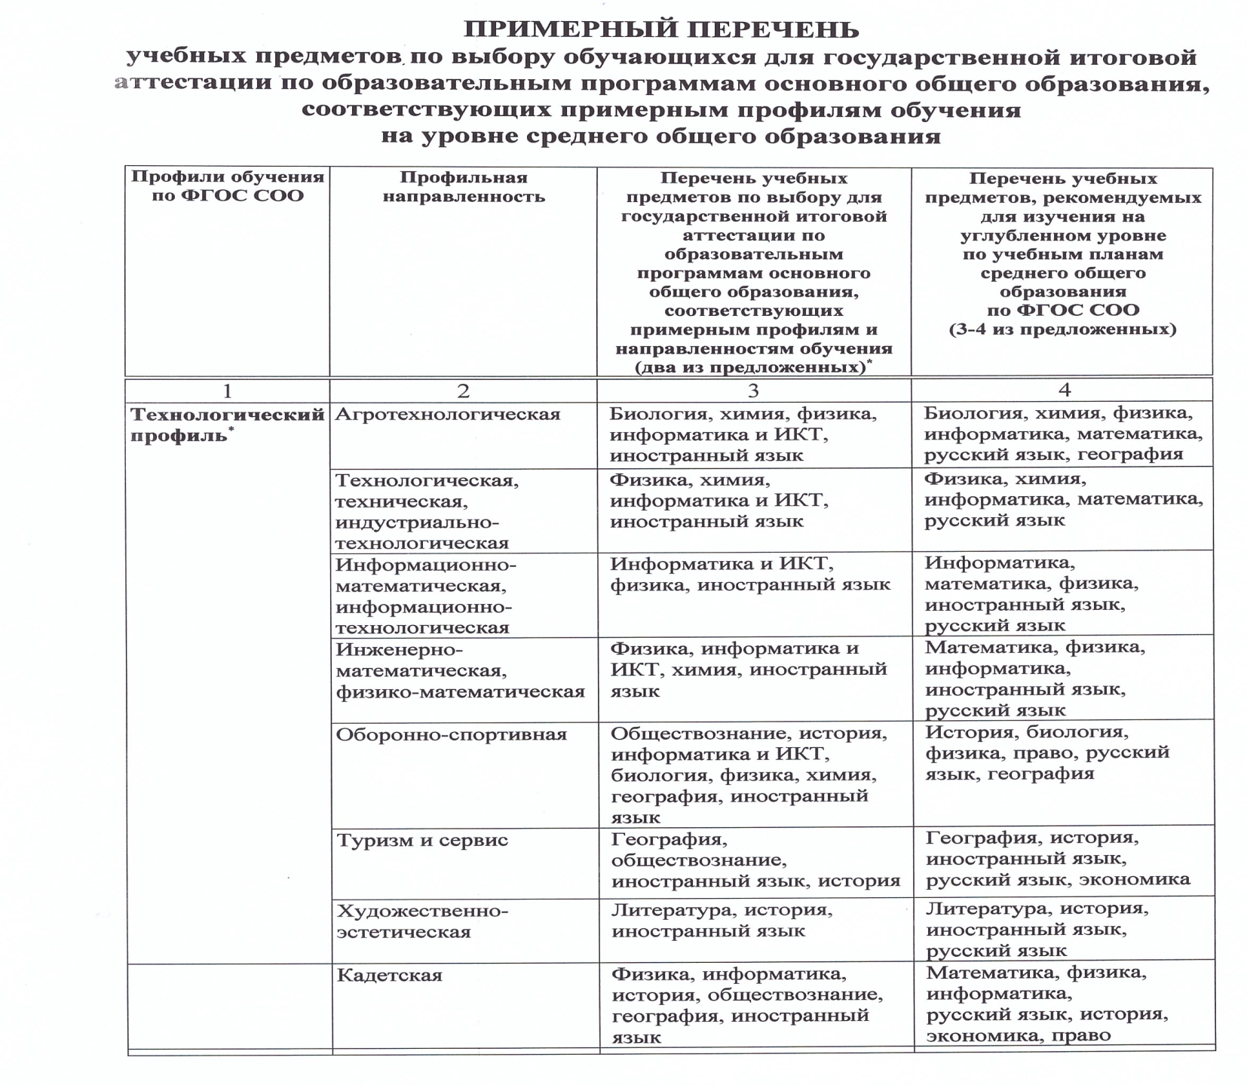
2021
Региональные документы
Notes:
11
11

Slide 12
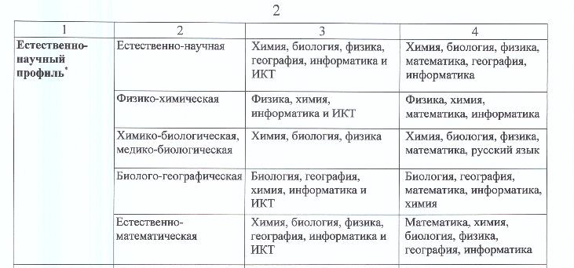
2021
Региональные документы
Notes:
12
12

Slide 13
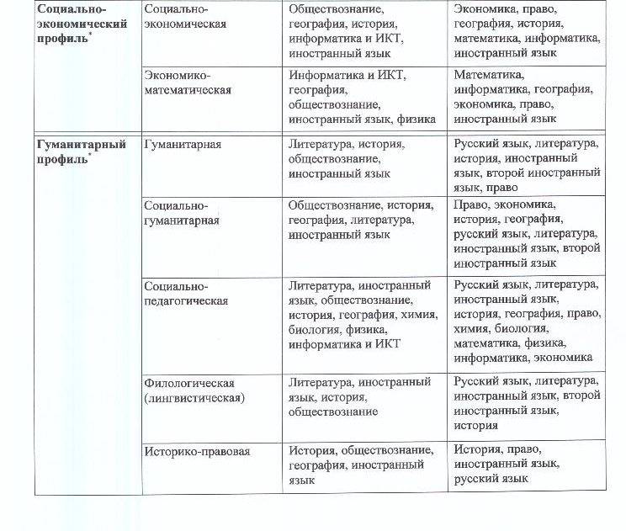
2021
Региональные документы
Notes:
13
13

Slide 14
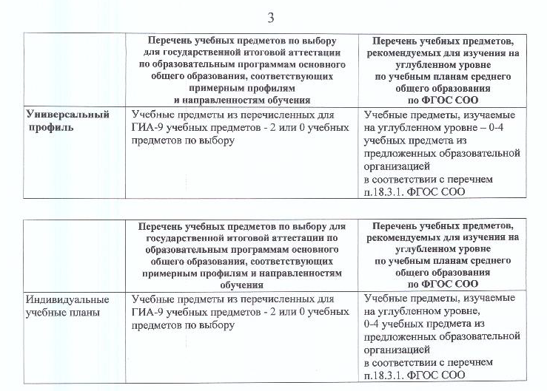
2021
Региональные документы
Notes:
14
14

